Slide 1
PÉNZ7 (március 4-8.) Vállalkozói témarész
WEBINÁRIUM

Slide 2
PÉNZ7
Tizedik alkalommal
2017-től vállalkozói résszel
Célja: A fiatalok pénzügyi tudásának bővítése mellett a vállalkozói kompetenciafejlesztése és a vállalkozói ismeretek élményalapú átadása.

Slide 3
Vállalkozói rész felépítése
1-3 tanóra! (tananyagok hossza eltérő lehet)
Vállalkozz Okosan!
Versenyelőny és egyedivé válás
Számok és statisztikák kalandjai a vállalkozásunkban
Az előrejelzés tudománya az értékesítésünkben.
+1 tanóra (opcionális)
Vállalkozói önkéntes órája
Vagy mintaóra
https://vallalkozzokosan.eu/

Slide 4
Választható tananyagok (1-3 tanóra)
Regisztráció a Vállalkozz Okosan oldalán!
(nem egyezik meg a PÉNZ7 regisztrációjával)
Ami szükséges:
Felhasználónév
Vezetéknév és Keresztnév
E-mail cím
Jelszó 2x
✓ Felhasználó feltételek elfogadása

Slide 5
Választható tananyagok (1-3 tanóra)
3 tananyag közül EGYET kell kiválasztani

Slide 6
Vállalkozói tananyagok (1-3. óra)

Slide 7
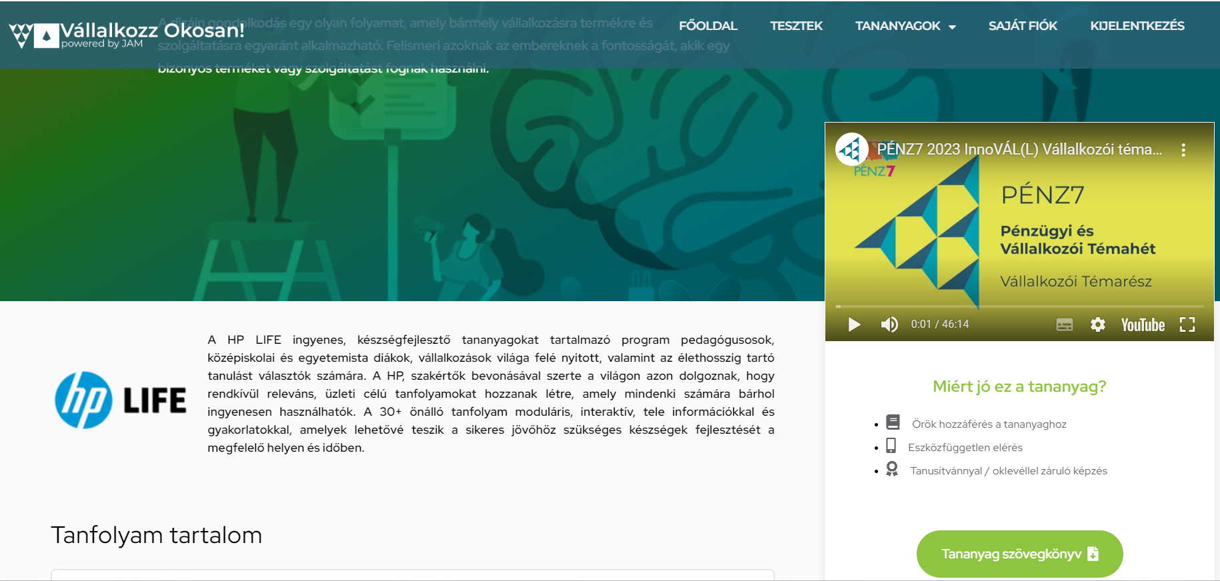
Vállalkozói tananyagok (1-3 tanóra)
Felvezető történet: Egy szituációt vázol fel, amelyre felépíti a tananyagot és végig vezet. (pl: Versenyelőny és egyedivé válás– panzió)
Üzleti koncepció: Maga a tananyag, fogalom magyarázatokkal, esettanulmányokkal, szabályokkal.
Technológiai készség: Gyakorlati példa.

Slide 8
Vállalkozói tananyagok (1-3 tanóra)
Mintaóra
Tananyag részei (egymás után)
Befejezés után válik elérhetővé:
Tanúsítvány

Slide 9
Önkéntes nélkül
1 tananyag kitöltése
Órai keretek között közösen
Egyénileg – házi feladatként
Tanúsítvány bizonyítja a kitöltést
+1 óra Opcionális
Mintaóra felvétel megtekintése közösen, tanórán
A mintaórák a vallalkozzokosan.eu oldalon érhetőek el.

Slide 10
Önkéntessel
Önkéntessel előre megbeszélt tananyag kitöltése
Órai keretek között
Egyénileg – házi feladatként
1x45 perc Önkéntes előadása együttműködve a pedagógussal
BRAND mentesen!
Saját vállalkozás történetének bemutatása, kihívások kezelése, sikertörténet
Tananyag belefoglalása (pl: Számok és statisztikák kalandjai a vállalkozásunkban – adatok bemutatása tényleg diagramokkal?)
https://vallalkozzokosan.eu/

Slide 11
Kísérőesemények
Digitális Szimat Kihívás
PénzOkos Kupa
PénzFutam
BankCode
Részvényfutam
Nagy Diák Pénzügyes Teszt
Innovation Challenge
€co, no mi?
(https://penz7.hu/kiseroesemenyek.cshtml )

Slide 12
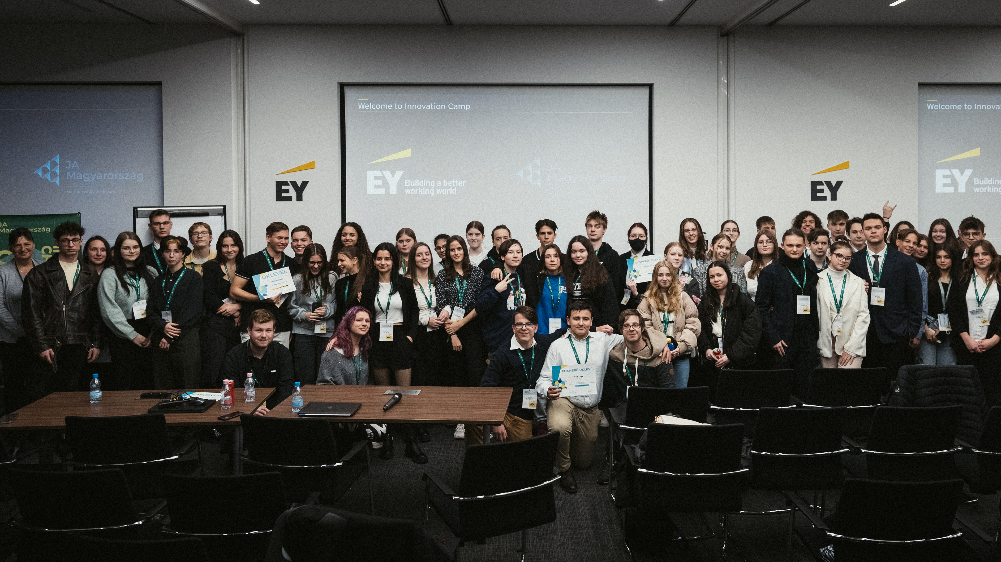
Kísérő események – Innovation Challenge
1-2 nap (online vagy személyesen)
5-8 fős csapatok
1 üzleti ötlet kidolgozása
Szakemberek mentorálásával
4 perces prezentáció (angolul vagy magyarul)
https://ejam.hu/hu/innovacios-nap/

Slide 13
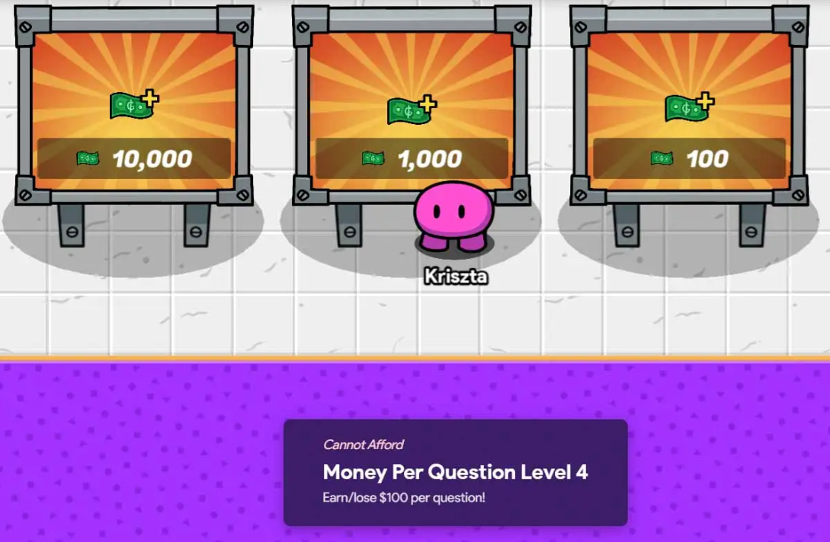
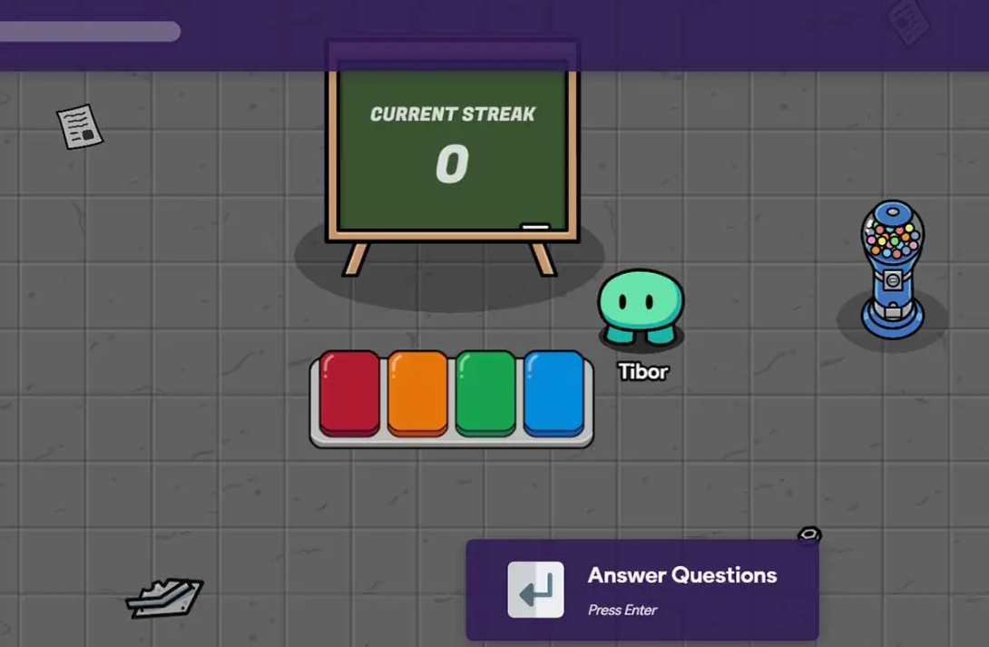
Kísérő események – €co, no mi?
Vállalkozói és gazdasági tájékozottság
Nagy kérdésbankból kérdések
Díjak havonta (iskolának és diákoknak)
MÁRCIUS 1-től indul (PÉNZ7 oldala)

Slide 14
Kérdések, visszajelzés
ELÉRHETŐSÉG
PÉNZ7/ Kapcsolat (https://penz7.hu/kapcsolat.cshtml)
pénz7@ejam.hu
70/272-2312

